Slide 1

10-СЫНЫП · СҰЙЫҚТАР МЕН ГАЗДАРДЫҢ МЕХАНИКАСЫ
Үзіліссіздік теңдеуі. Бернулли теңдеуі. Көтергіш күш. Практикалық жұмыс 4
Notes:
Ұйымдастыру. Құндылық: Тәуелсіздік және отаншылдық. «Отан – оттан да ыстық» (халық мақалы).

Slide 2
Ұшақтың ауыр қанаты оны ауада қалай ұстап тұрады?
?
Notes:
Ой қозғау: оқушылардың болжамын тыңдап, тақтаға жазыңыз. Өткен тақырыпты еске түсіру — «Сұрақтар себеті»: Себеттен «Гидродинамика. Сұйықтар мен газдардың ламинарлық және турбуленттік ағыстары» тақырыбына арналған сұрақ жазылған қағазды алып, жауап береді.

Slide 3
Бүгін үйренеміз
1
2
3
Сұйықтар мен газдардың ламинарлық және турбуленттік ағыстарын сипаттайды
Үзіліссіздік теңдеуін (S₁υ₁ = S₂υ₂) қолданады
Бернулли теңдеуін есептерде қолданады
3
Notes:
Оқу мақсаты: 10.2.5.2-үзіліссіздік теңдеуі мен Бернулли теңдеуін эксперименттік, сандық және сапалық есептерді шығаруда қолдану;

Slide 4
ЖАҢА ҰҒЫМ
Ламинарлық
Ағыс – қабаттар араласпайды; турбуленттік – құйынды.
4
Notes:
Жаңа білім — Демонстрациялық тәжірибе + «Болжа – бақыла – түсіндір»: Мұғалім тәжірибені бастамас бұрын оқушылардан нәтижені болжауды сұрайды, тәжірибені көрсетеді, кейін нәтижені бірге түсіндіреді.

Slide 5
ЖАҢА ҰҒЫМ
Үзіліссіздік теңдеуі
S₁υ₁ = S₂υ₂ (сығылмайтын сұйық).
S₁υ₁ = S₂υ₂
5

Slide 6

ЖАҢА ҰҒЫМ
Бернулли теңдеуі
p + ρυ²/2 + ρgh = const.
p + ρυ²/2 + ρgh = const
6

Slide 7
ЖАҢА ҰҒЫМ
Ағын жылдамдаған жерде статикалық қысым азаяды
Көтергіш күш, пульверизатор, «тартылатын» парақтар.
7

Slide 8
Формула
Есте сақта
S₁υ₁ = S₂υ₂
S₁
υ₁
S₂
υ₂
аудан
жылдамдық
аудан
жылдамдық
м²
м/с
м²
м/с
8

Slide 9
Формула
Есте сақта
p + ρυ²/2 + ρgh = const
p
ρ
υ
g
импульс / қысым
тығыздық
жылдамдық
еркін түсу үдеуі
кг/м³
м/с
м/с²
9

Slide 10
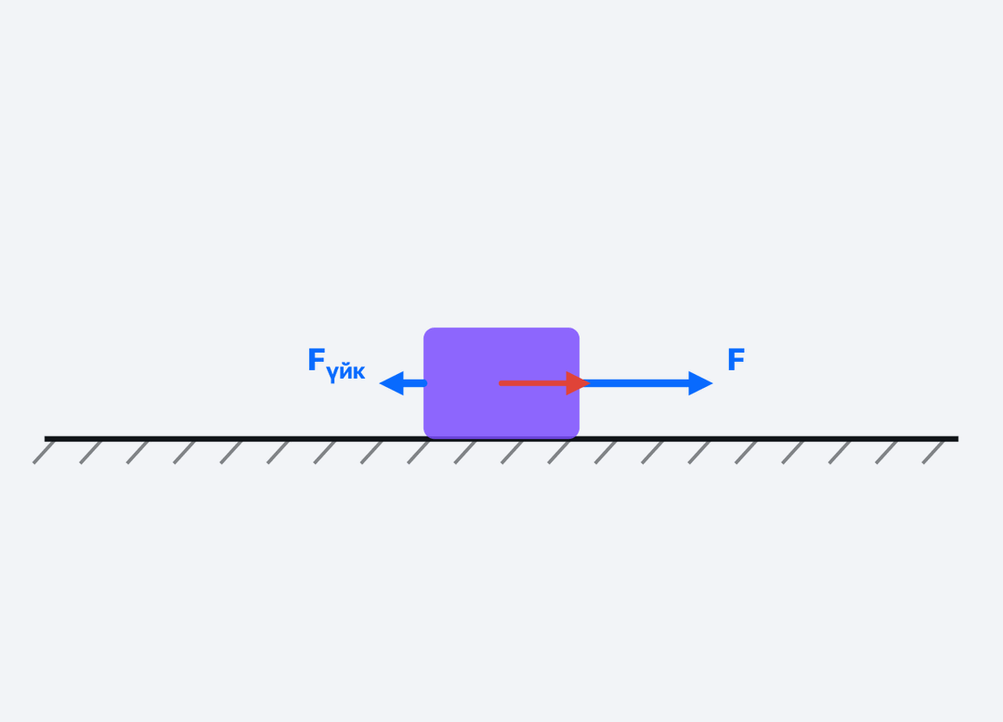
МОДЕЛЬМЕН ТЕКСЕР
Өзің тексеріп көр
Параметрді өзгертіп, нәтижені бақыла.
10
Notes:
Модельді тақтада оқушымен бірге басқарыңыз: «Не өзгереді деп ойлайсың?» деп алдын ала сұраңыз.

Slide 11

Сұрақ
Бернулли теңдеуі бойынша жылдамдық артқан жерде статикалық қысым:
Артады
A
Кемиді
B
B
Өзгермейді
C
Нөлге тең
D
11
Notes:
Жылдам тексеріс: оқушылар саусақпен 1–4 көрсетеді немесе «Сынып» режимінде телефоннан жауап береді.

Slide 12

Сұрақ
Ұшақ қанатының көтергіш күші неге байланысты?
Магнит өрісіне
A
Қозғалтқыш салмағына
B
Қанат үсті мен астындағы қысым айырмасына
C
C
Архимед күшіне ғана
D
12
Notes:
Жылдам тексеріс: оқушылар саусақпен 1–4 көрсетеді немесе «Сынып» режимінде телефоннан жауап береді.

Slide 13
A Түсінемін
Құбырдың диаметрі 2 есе кішірейгенде судың жылдамдығы қалай өзгереді?
ЖАУАБЫ
4 есе артады.
13
Notes:
Практикалық жұмыс — «Жүргізуші – штурман» (жұптық жұмыс): Жұптың бірі есепті шығарады («жүргізуші»), екіншісі әр қадамын тексеріп, түзетеді («штурман»); келесі есепте рөлдер ауысады.. Саралау: А — бәріне, B — көпшілігіне, C — жоғары деңгейге. ЕББҚ: белсенді рөл беру (уақыт сақшысы, материал таратушы); жұп-тьютор (күшті оқушымен бірге жұмыс).

Slide 14
B Қолданамын
Көлденең құбырда су 2 м/с жылдамдықпен ағып, 100 кПа қысымда тұр; тар бөлікте жылдамдық 6 м/с. Тар бөліктегі қысым?
ЖАУАБЫ
p₂ = 100 000 − 1000(36 − 4)/2 = 84 кПа.
14
Notes:
Сергіту сәті: «Векторлар». Мұғалім бағыт айтады (жоғары, оңға, солға, төмен), оқушылар қолымен вектор бағытын көрсетеді.

Slide 15
C Талдаймын
Ұшақ қанатының үстінде ауа 250 м/с, астында 230 м/с (ρ = 1,2 кг/м³). Қанаттың 1 м²-не әсер ететін көтергіш күшті тап.
ЖАУАБЫ
Δp = ρ(υ₁² − υ₂²)/2 = 0,6·9600 = 5760 Па; F ≈ 5,8 кН.
15

Slide 16
Сұрақ
Ламинарлық ағыс:
Құйындармен ағады
Қабаттар араласпай ағады
A
B
B
Тоқтап тұр
Тек газда
C
D
16

Slide 17
Есте сақта
Ламинарлық — Ағыс – қабаттар араласпайды; турбуленттік – құйынды
Үзіліссіздік теңдеуі — S₁υ₁ = S₂υ₂ (сығылмайтын сұйық)
Бернулли теңдеуі — p + ρυ²/2 + ρgh = const
17

Slide 18
Үй тапсырмасы
§14–15; 3 есеп.
A
Пульверизатордың жұмыс принципін сызбамен түсіндіру.
B
Ұшақ қанатының профилі (Жуковский) туралы хабарлама.
C
18

Slide 19
Нысана
Ортасы — бәрін түсіндім
Ортаңғы шеңбер — сұрағым бар
Сыртқы шеңбер — көмек керек
19
Notes:
Рефлексия: оқушылар нысананың 4 секторына («түсіндім», «белсенді болдым», «топпен жұмыс», «қызықты болды») белгі қояды.. Кері байланыс: Plickers

Slide 20
Сабаққа рахмет!

